Slide 1

www.lugaresquevisitar.com
Guías y diarios de viaje
Media Kit

Slide 2
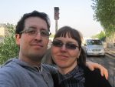
¿Quiénes somos?
Somos Rubén y María. Y desde hace poco también Jorge, nuestro pequeño.
Rubén es ingeniero y se ocupa de las labores de redacción, diseño web, posicionamiento de artículos en buscadores y mantenimiento de las páginas de las redes sociales.
María es administrativa y se ocupa de las labores de redacción, fotografía, actualización de artículos (nuevos horarios, tarifas…), mantenimiento de las redes sociales y también de las tareas administrativas del blog.
Jorge de momento solo se ocupa de ser protagonista de algunas de nuestras historias por lo que le consideramos parte fundamental de Lugares que Visitar.

Slide 3
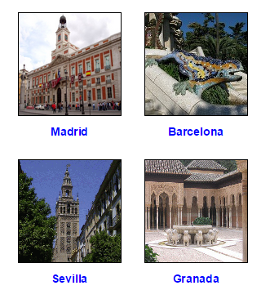
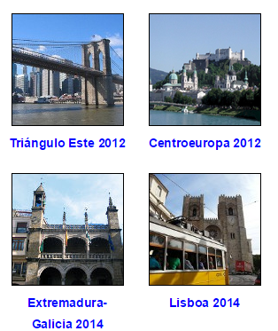
¿Qué escribimos?
En nuestro blog tenemos dos partes bien diferenciadas pero complementarias.
Por un lado tenemos nuestros diarios de viaje donde contamos nuestras experiencias en los viajes que hemos realizado y te ayudamos a preparar tu viaje desde un punto bastante subjetivo según nuestras experiencias.
Por otro lado, tenemos nuestras guías de viaje, en las que de una manera muy directa os contamos qué es lo más importante que visitar en cada lugar con información práctica como horarios, tarifas, cómo llegar, descuentos, etc. En resumen, te ayudamos a preparar tu viaje desde un punto objetivo.
No sólo nos centramos en los lugares de interés de los destinos sino que también os contamos cómo llegar, cómo moverse, cómo ahorrar, dónde alojarte o cualquier otra información útil, para que tu viaje comience desde antes de partir y sepas todo lo que vas a necesitar.

Slide 4
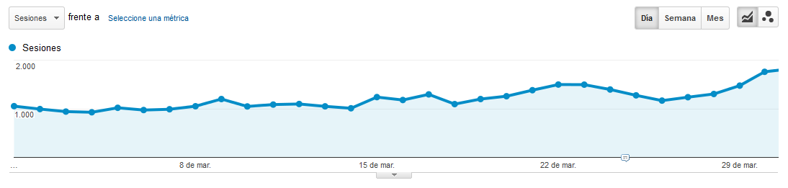
¿Quiénes nos visitan?
Recibimos una media de 30.000 visitantes mensuales, de los cuáles más del 80% proceden de buscadores, gracias a nuestra gran labor de posicionamiento.
También tenemos un buen número de visitas procedentes de las redes sociales, fundamentalmente Facebook y Twitter gracias a nuestra asídua actividad en estos medios.
La mayoría de nuestros visitantes proceden de España (85%) seguido de Argentina (5%) y otros países de latinoamérica. Incluso recibimos visitas de Estados Unidos o Reino Unido.
La principal franja de edad de nuestros visitantes está entre 25 y 34 años (35%) pero nuestros visitantes tienen una edad muy variada, recibiendo incluso un 5% de visitantes de más de 65 años, edad en la que el uso de las nuevas tecnologías es minoritaria.

Slide 5
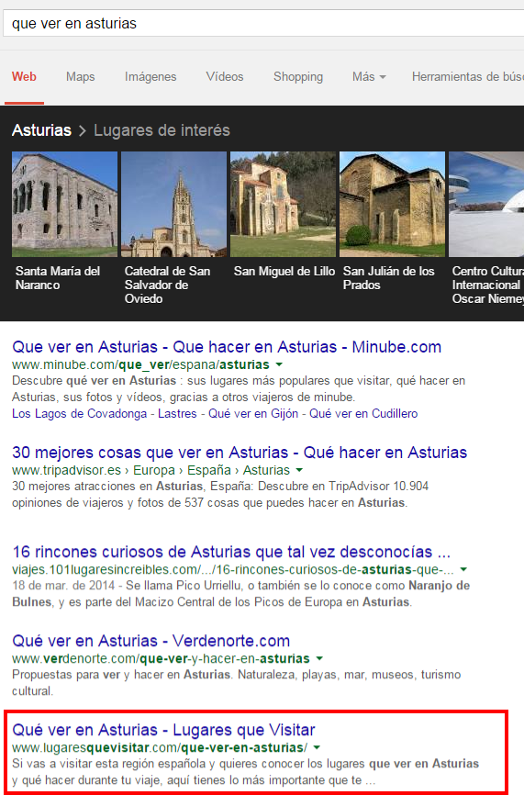
¿Qué buscan en nuestro blog?
Aparecemos en primera página de Google para términos muy competidos como “que ver en Madrid” (12.000 búsquedas mensuales según Google) o “que ver en Asturias” (4.400 búsquedas mensuales).
El 30% de nuestros visitantes buscan información sobre Madrid y el 20% sobre Asturias. Por tanto hay un 50% que busca información sobre cualquier otro lugar gracias a que tenemos numerosas palabras claves de “long tail” posicionadas en primera posición de Google y también de guías de ciudades (como Zafra o Bragança) que no tienen muchas visitas pero sí que aparecemos en las primeras posiciones.
Estamos trabajando para entrar en esa primera página para posicionar nuestras guías de Granada, París, Sevilla o Barcelona, que también tienen miles de visitas mensuales según Google.

Slide 6

Nuestras redes sociales
Twitter: “¿Te gusta viajar?” – 4.100 seguidores https://twitter.com/LugaresVisitar
Twitter: “Me encanta Madrid” – 6.500 seguidores https://twitter.com/GuiaVisitMadrid
Facebook: “A mi también me gusta viajar” – 4.500 seguidores https://www.facebook.com/TambienMeGustaViajar
Pinterest: “Lugares que visitar”. De reciente creación – 51 seguidores https://www.pinterest.com/lugaresquevisit/
Google+: “Lugares Visitar” – 773 seguidores https://plus.google.com/u/0/+LugaresVisitar
RSS. Enviamos cada nuevo artículo. 350 suscriptores

Slide 7
Menciones y concursos
Nos han entrevistado en los siguientes medios:
  Blog Halcón Viajes: http://www.bloghalconviajes.com/2012/11/lugares-que-visitar-ruben-en-canada/
  Blog Universal Places: http://blog.universalplaces.com/entrevista-ruben-fernandez/
  Blog Vero4Travel: http://www.vero4travel.com/2012/11/entrevista-ruben-del-blog-lugares-que.html
  Blog Ciudadano 2.0: http://www.ciudadano2cero.com/bloggerview-008-entrevista-ruben-fernandez-los-mejores-lugares-que-visitar/
  Mención en programa radiofónico La Panocha de Rom Murcia: http://www.rommurcia.es/2015/01/27/la-panocha-magazine-27-01-15/
  Hemos organizado varios concursos para nuestros lectores en los que hemos sorteado diferentes premios:
    Estancia en casa rural Paraíso del Tiétar: http://www.lugaresquevisitar.com/concursos/concurso-paraiso-del-tietar
    Noche gratis en hotel que quisiera el ganador: http://www.lugaresquevisitar.com/concursos/concurso-lugaresnavidad-noche-gratis-donde-quieras
    Fin de semana de ensueño en casa rural de Asturias: http://www.lugaresquevisitar.com/concursos/gana-un-fin-de-semana-de-ensueno-en-asturias
    Estancia en hotel de Cudillero: http://www.lugaresquevisitar.com/concursos/gana-una-estancia-en-cudillero-con-lugaressanvalentin

Slide 8

Te esperamos en nuestro blog
Si quieres contactar con nosotros no tienes más que escribirnos a: contacto@lugaresquevisitar.com

